Slide 1

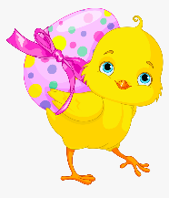
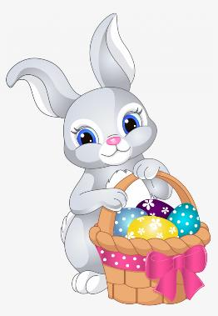
EASTER ACTIVITIES

Slide 2
Αγαπητοί γονείς και παιδιά,
Σας στελνω κάποιες πασχαλινές δραστηριότητες:
Στις διαφάνειες 3 και 4 είναι το πασχαλινό μας λεξιλόγιο.
Στη διαφάνεια 5 είναι ερωτήσεις πολλαπλής επιλογής.
Στη διαφάνεια 6 είναι ένα κρυπτόλεξο με κάποιες από τις λέξεις του Πασχαλινού λεξιλογίου.
Στη διαφάνεια 7 είναι μια άσκηση ακρόασης. Κάνοντας κλικ στο εικονίδιο του αρχείου ήχου θα ακούσετε κάποιες λέξεις και θα κυκλώσετε σε κάθε αριθμό ποια είναι η σωστή λέξη.
Στη διαφάνεια 8 τα γράμματα στις λεξούλες έχουν μπλεχτεί. Φτιάξουν τις λεξούλες και αντιστοιχίστε με την κατάλληλη εικόνα.
Στη διαφάνεια 9 γράψτε τη λέξη που ταιριάζει σε κάθε εικόνα
Στη διαφάνεια 10 θα ακούσετε πάλι ένα ηχητικό αρχείο. Βάλτε αριθμούς στις εικόνες σύμφωνα με τη σειρά που θα τις άκουσετε.
Στη διαφάνεια 11 ταιριάξτε τις λεξούλες που έχουν ομοιοκαταληξία.
Στην τελευταία διαφάνεια διαβάστε το μικρό κειμενάκι και χρωματίστε με τα αντίστοιχα χρώματα την εικόνα
Με εξαίρεση την τελευταία διαφάνεια δεν χρειάζεται να τυπωθούν οι ασκήσεις. Τα παιδιά μπορούν να γράφουν τις απαντήσεις τους σε ένα τετράδιο ή ένα χαρτί. Η τελευταία διαφάνεια είναι για όσους μπορούν και θέλουν να τυπώσουν, ώστε τα παιδιά να χρωματίσουν.
Σας χαιρετώ όλους,
Μέλανη Χριστοφόρου

Slide 4
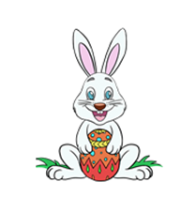
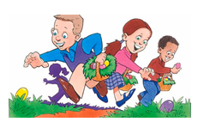
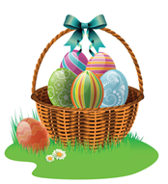
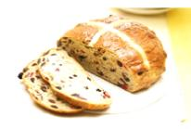
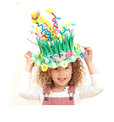
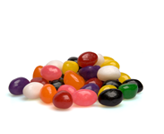
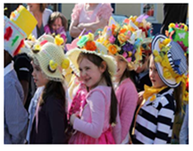
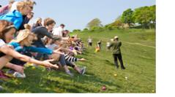
Easter Vocabulary
The Easter Bunny hides the Easter eggs
Children look for the eggs the Easter Bunny hides. This is called an egg hunt.
The children put the eggs in a basket.
A hot cross bun is a sweet bread with fruit.
A bonnet is a pretty hat. The children decorate it with flowers.
Jelly beans are small sweets in many colours.
All the children wear their Easter bonnets and walk in the street. It’s the Easter bonnet parade.
Children roll their eggs to see which one is the fastest.

Slide 5
Multiple choice

Slide 6
Word Search
b | o | n | n | e | t | a | b
a | d | y | x | g | e | s | u
s | v | c | e | g | u | w | n
k | c | h | u | r | c | h | n
e | o | r | q | c | o | r | y
t | a | u | g | g | p | o | w
e | g | g | h | u | n | t | h
d | e | c | o | r | a | t | e
Word search. Find the words.
Bonnet
Basket
Bunny
Egg
Church
Egg hunt
Decorate

Slide 7

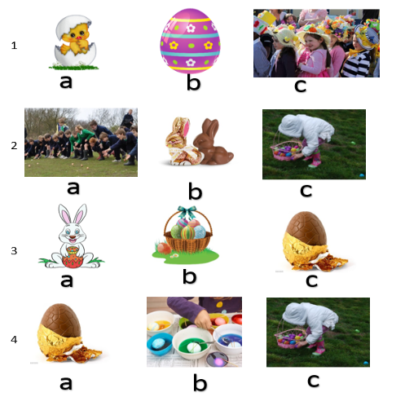
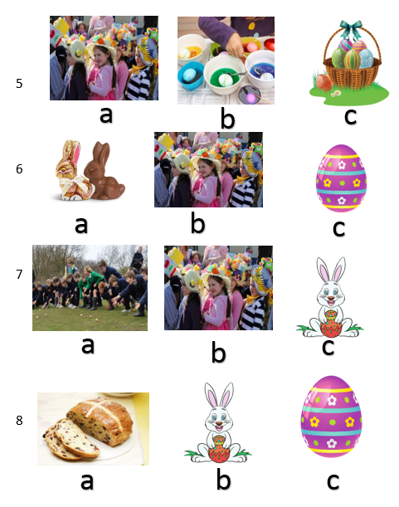
Listen and circle the correct picture

Slide 8
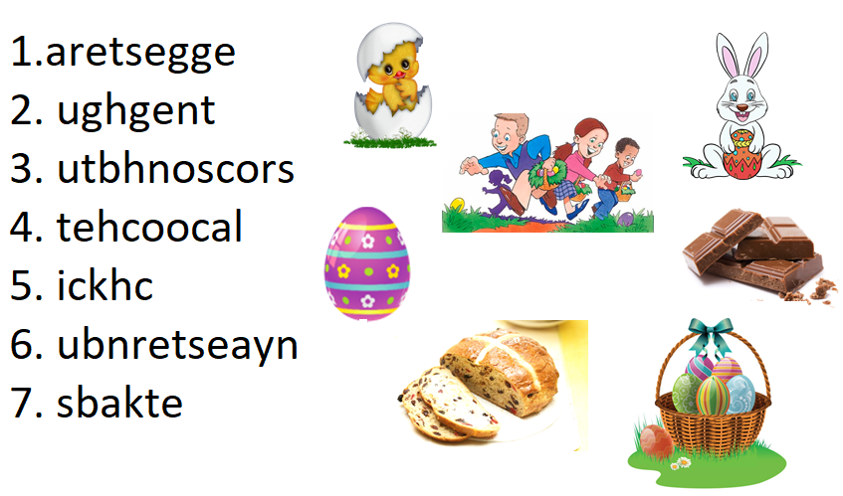
Unscramble and match.

Slide 9
Label the pictures

Slide 10
What are they talking about?
Listen and number.

Slide 11
Match the rhyming words

Slide 12
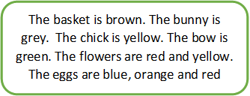
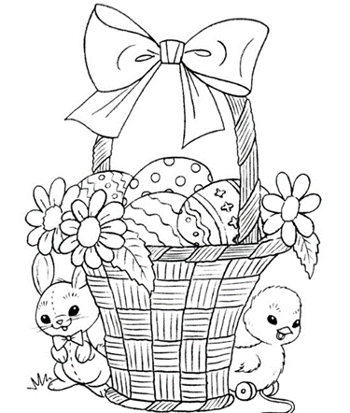
Read and colour

